Slide 1

Komuniciranje evropske kohezijske politike v Sloveniji v letu 2026

Slide 2

Ciljno usmerjene in kontinuirane komunikacijske aktivnosti
Cilji komuniciranja:
Premik od ozaveščanja o EU skladih in programu 2021–2027 k predstavitvi rezultatov.
Orodja in kanali komuniciranja:
Enotni spletni portal: www.evropskasredstva.si.
Družbena omrežja (Facebook, Instagram, LinkedIn, YouTube).
Interaktivna svetovalka Ema za javna vprašanja.
Mesečno glasilo "Vizija kohezija".
Dogodki, medijska izpostavljenost in promocijske kampanje.

Slide 3
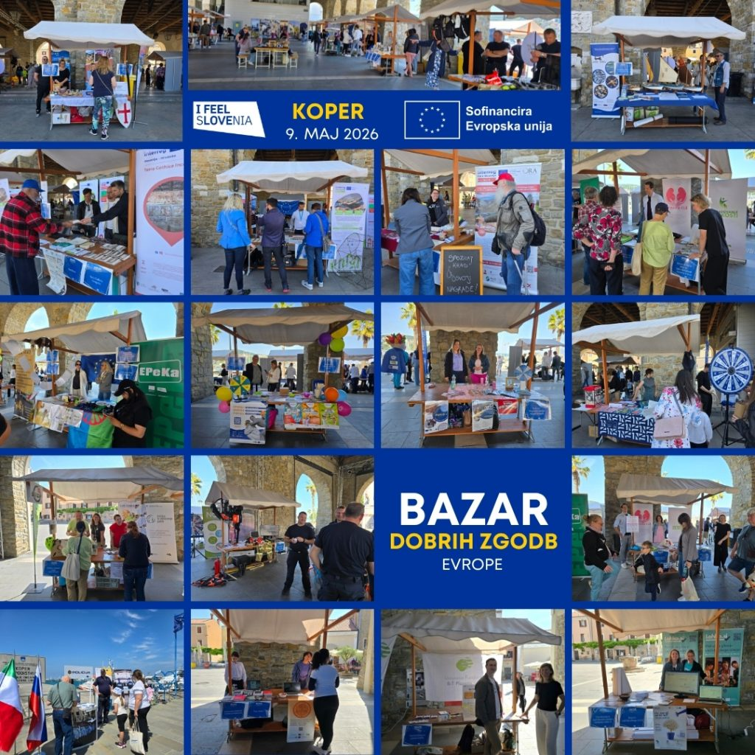
Bazar dobrih zgodb Evrope
Ob letošnjem dnevu Evrope je v soboto, 9. maja 2026, koprska Taverna zaživela v znamenju uspešnih evropskih zgodb. Ministrstvo za kohezijo in regionalni razvoj je v sodelovanju z Europe Direct Koper – Capodistria prvič organiziralo Bazar dobrih zgodb Evrope, predstavitveni dogodek projektov, sofinanciranih s sredstvi Evropske unije.
Med 9. in 14. uro se je na dogodku predstavilo kar 34 projektov na 16 stojnicah, obiskovalci pa so lahko pobliže spoznali raznolike učinke evropskih sredstev v Sloveniji.

Slide 4

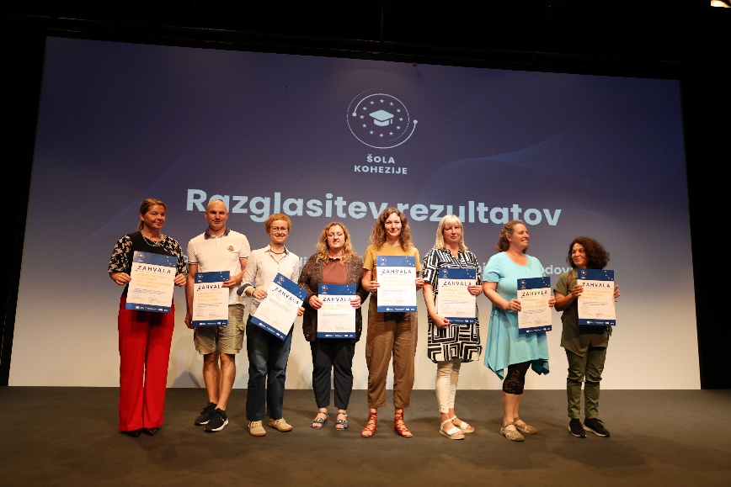

Za mlade: Šola kohezije
Projekt spodbuja:
vključenost dijakov v spremljanje učinkovitosti naložb kohezijske politike
razvoj komunikacijskih veščin
promocijo aktivnega državljanstva
Šolsko leto 2026/27 – 4. leto izvajanja. 9 šol, 12 ekip.
Razširjen program
Sodelovanje z mladinskimi centri Slovenije
Sodelovanje s portalom mlad.si za širjenje informacij med Gen Z

Slide 5
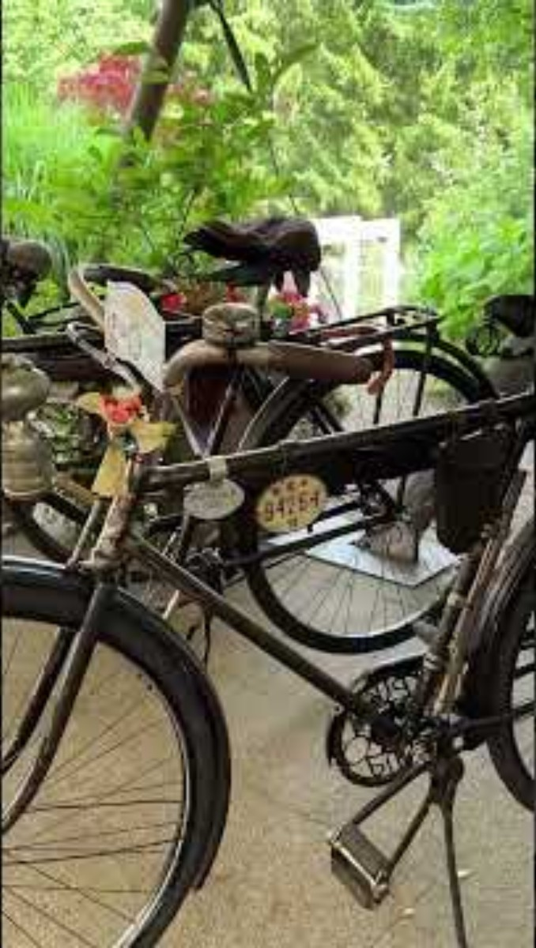
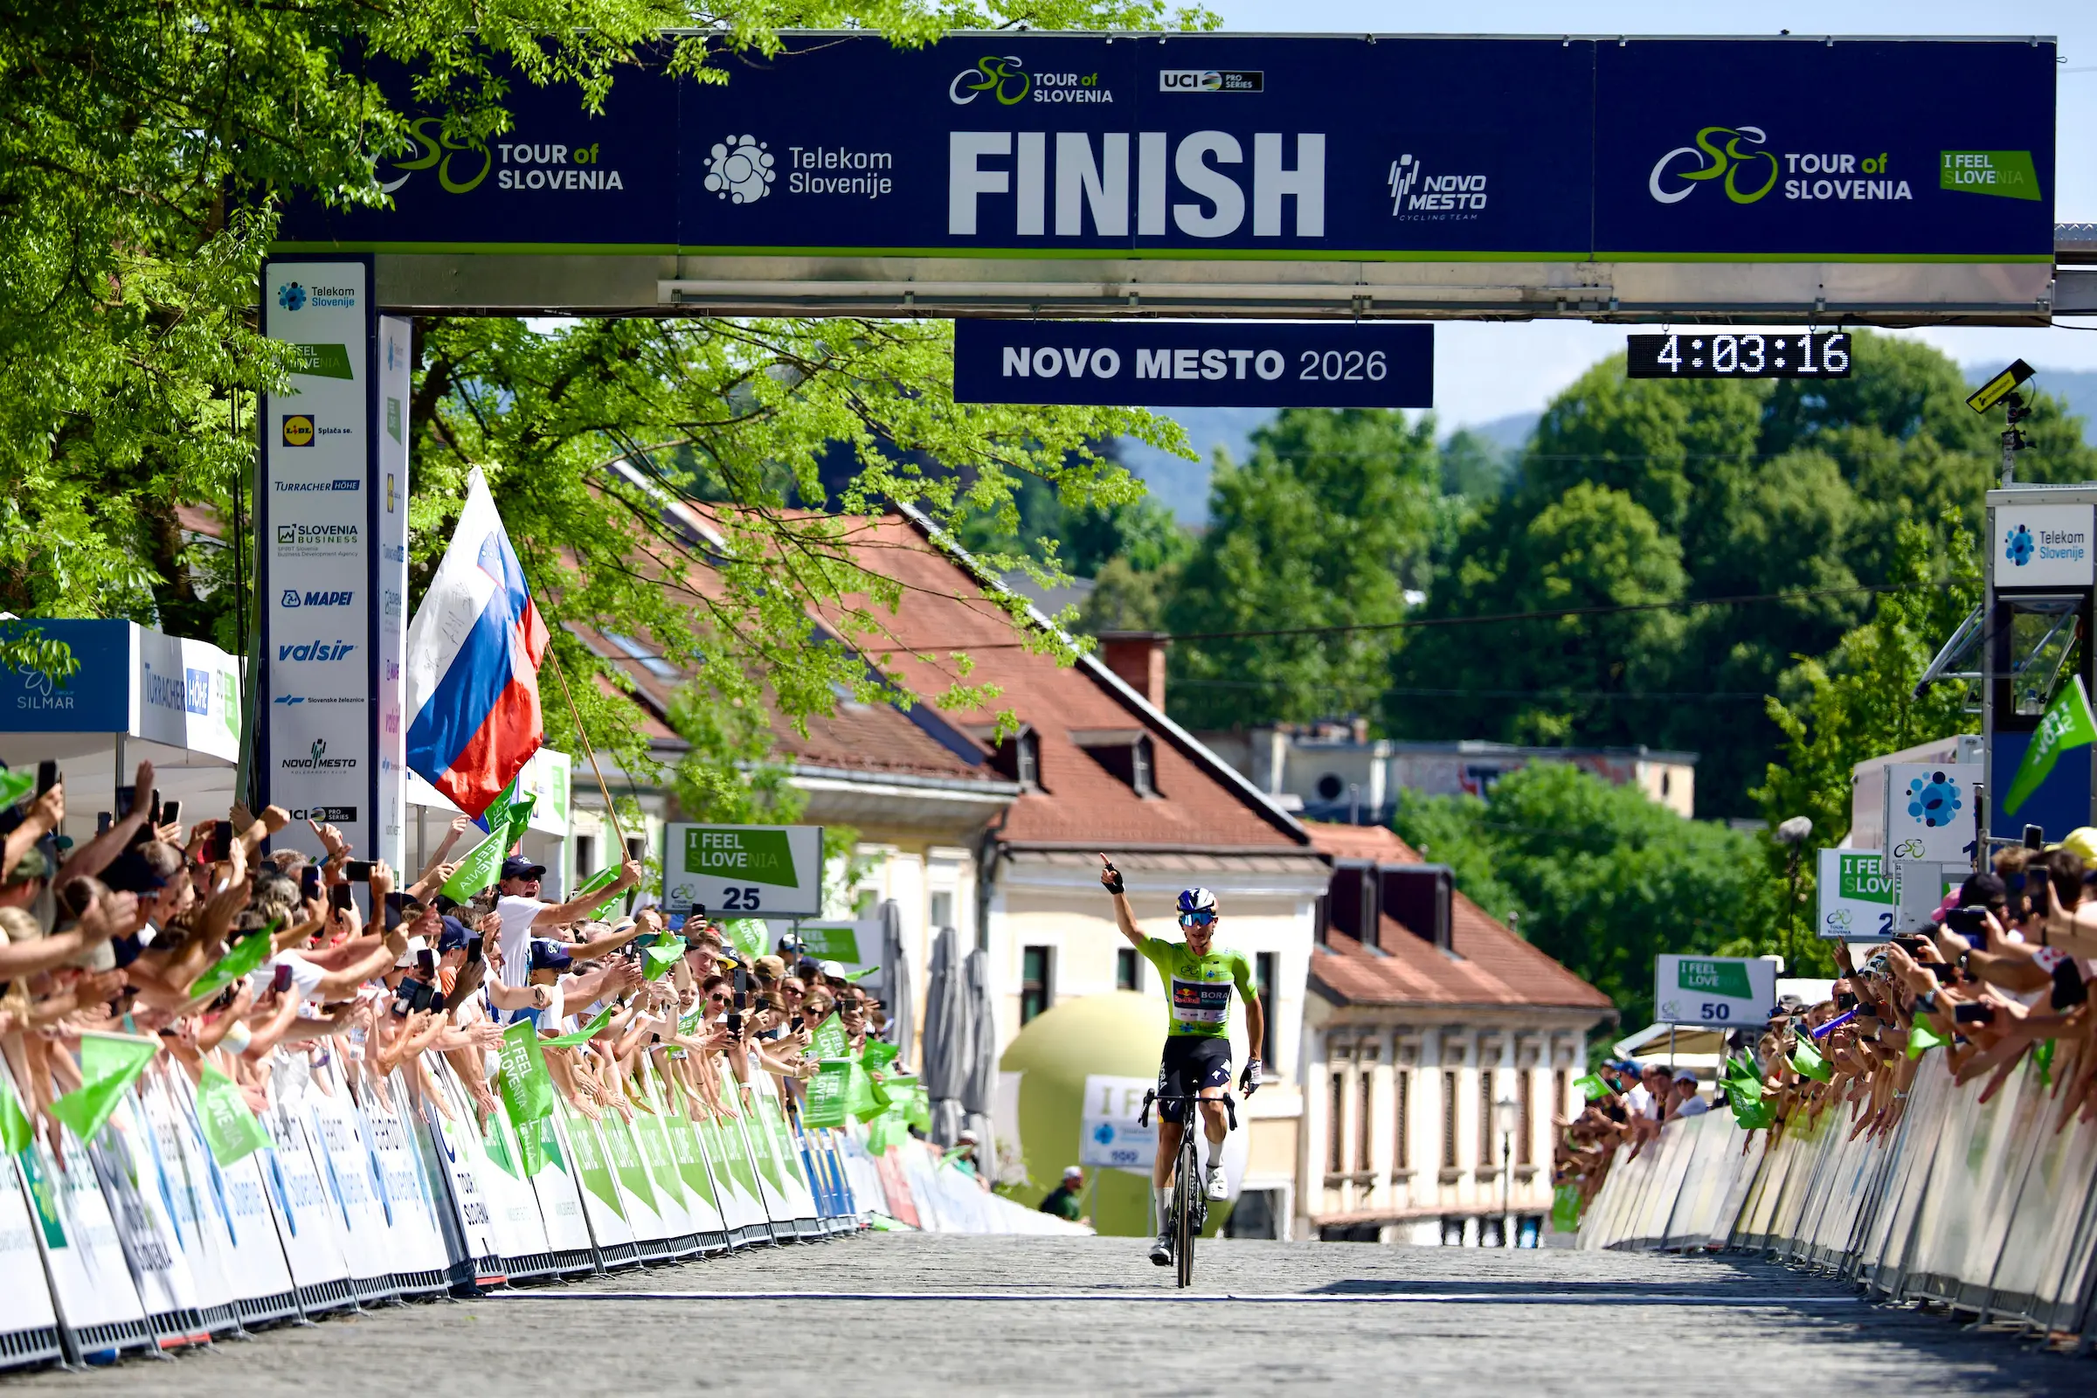
Na terenu: kolesarska dirka Po Sloveniji
32. dirka Po Sloveniji 17. junij - 21. junij 2026
Posnetki EU projektov med prenosom dirke v živo na RTV Slovenija:
med prenosom 1. etape dirke: Ipavčeva hiša, Šentjur
med prenosom 3. etape dirke: grad Slovenska Bistrica
med prenosom 4. etape: Jasna natur resort, Kranjska Gora
Ostale aktivnosti:
Predstavitev programa EKP in petih projektov na spletni strani dirke.
FB doseg v času dirke: 570k oseb, 2,83M prikazov.
IG doseg: 340k uporabnikov, ogledov: 1,2M.

Slide 6
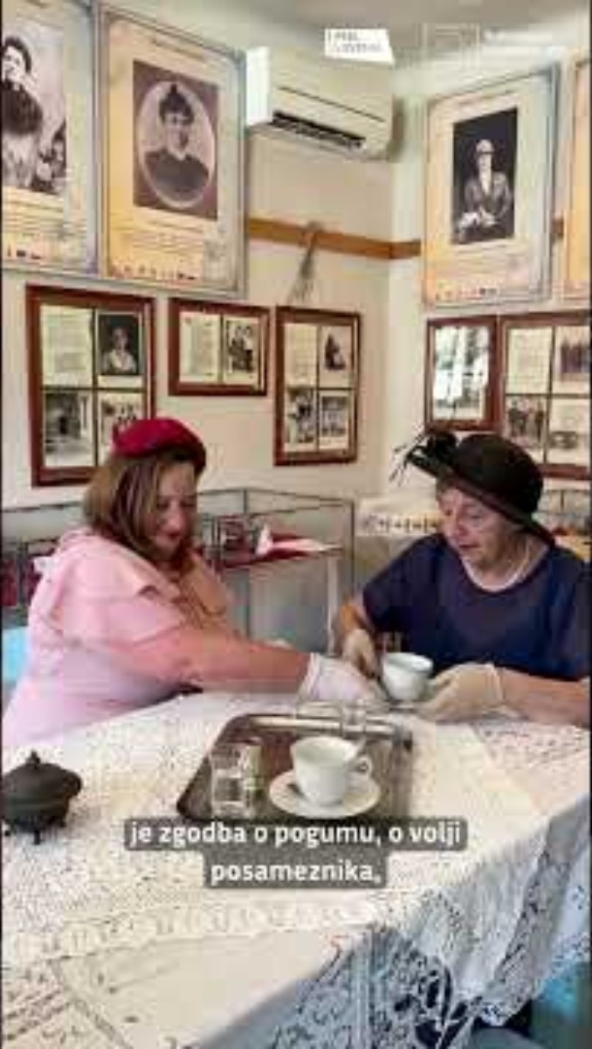
Dobre zgodbe evropskih projektov – lastna video produkcija
Dvotirna aktivnost: video kampanja + medijsko oglaševanje.
Leto 2026:
Posnetih, montiranih in objavljenih: 10 novih objav
Deljenih ponovno iz prejšnjih let: 24 objav
Skupaj letos: 34 objav
Skupni ogledi (do 15. 11.):
Facebook: 4.229.308 ogledov
Instagram: 1.256.547 ogledov
Ugotovitev: Plačana promocija je ključna –
z enako strategijo nadaljujemo v 2027.

Slide 7
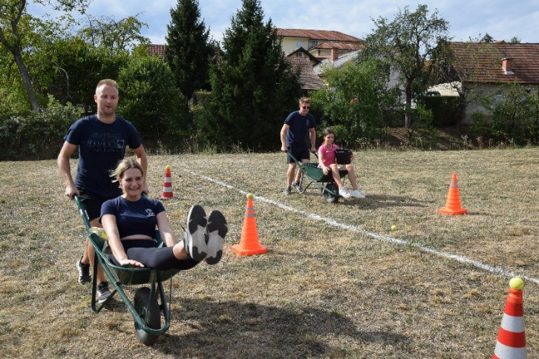
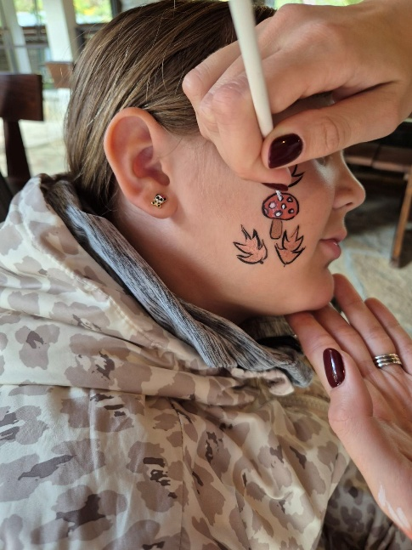
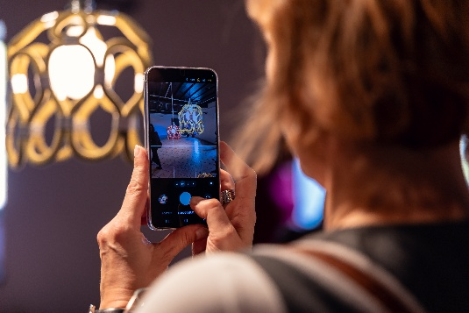
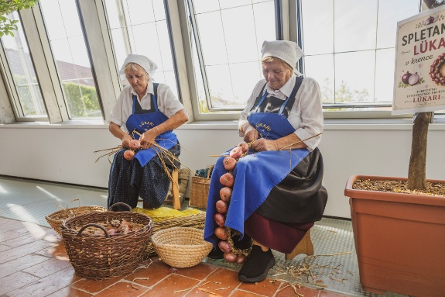
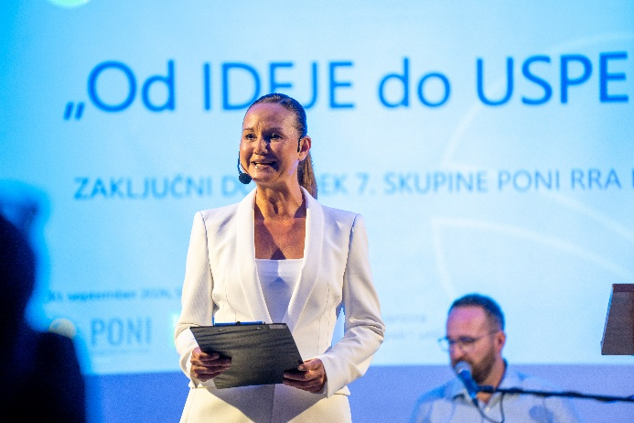
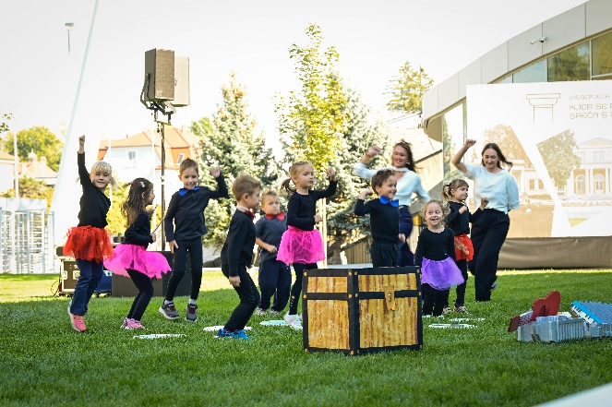
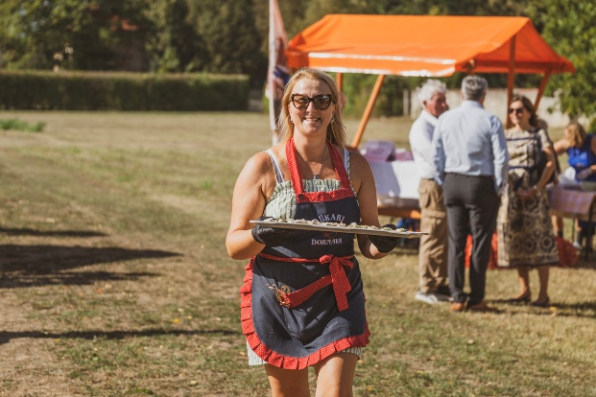
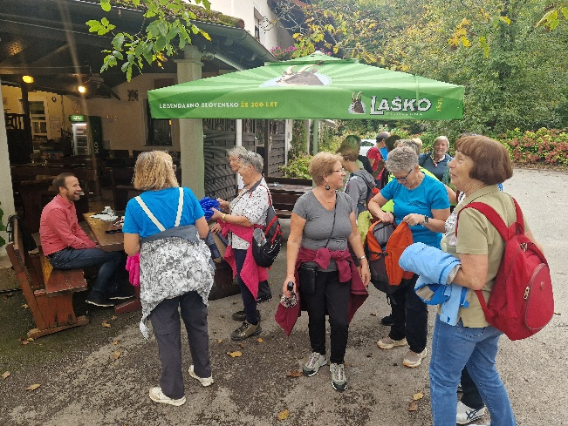
EU projekt, moj projekt 2026
15 projektov - sodelovanje programov EKP, Interreg, notranjih zadev, skupne kmetijske politike
V juniju, septembru, oktobru in novembru po Sloveniji potekajo predstavitve projektov, ki so oglaševane:
na TV Slovenija,
v Nedeljskem dnevniku,
na Valu 202,
na 24ur.com,
na FB, IG in LinkedIn profilu Evropska sredstva in
Google Ads.
Odličen primer medprogramskega sodelovanja na nacionalni ravni.
Spletna stran aktivnosti

Slide 8

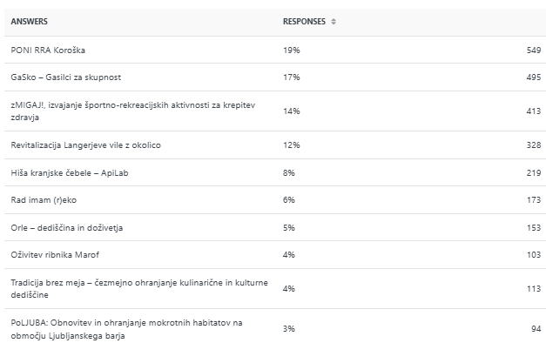
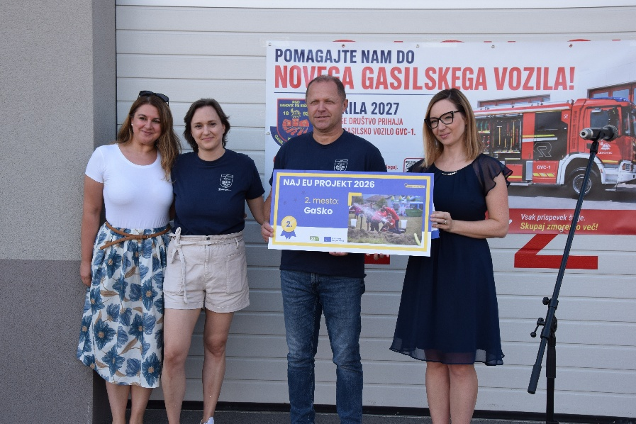

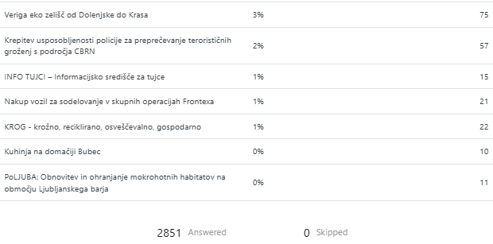
EU projekt, moj projekt: Naj EU projekt 2026

Slide 9
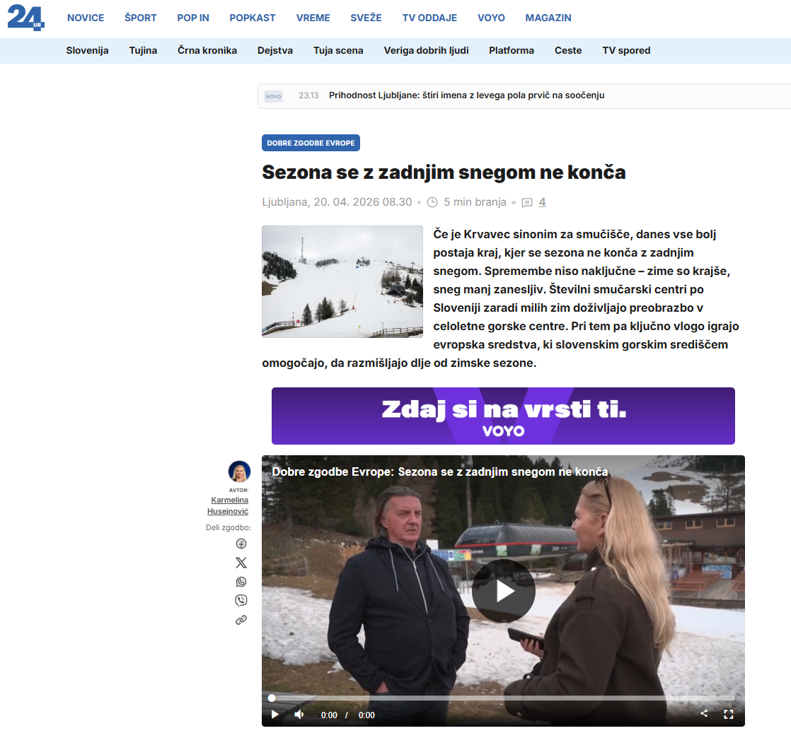
Dobre zgodbe evropskih projektov – oglaševanje
Tiskani in spletni mediji
Časopisi: Dnevnik, Nedeljski dnevnik, Nedelo, Delo (Dual-use Slovenia 2026)
Revije: Like Slovenija, Hrvaška, Srbija in Bosna in Hercegovina, Pametno podeželje in kmetijstvo (AGRA), Podjetna Slovenija/Kadri in kariera, Priročnik za bruce
Splet: 24ur.com, poobjave iz tiskanih medijev: delo.si, dnevnik.si
Objave na tujih spletnih straneh: jutarnji.hr, blic.rs in oslobodjenje.ba
Splet – lokalno/regionalno:
mariborinfo.com, ljubljanainfo.com, sobotainfo.com, ptujinfo.com, dolenjskainfo.com, pomurec.com, gorenjskainfo.com in pripadajoči družbeni mediji; Maribor24.si, Slo24.si ter na dveh platformah Vidim (Vidim Maribor in Vidim Štajersko), pa tudi na Lokalec.si.
ČLANEK

Slide 10
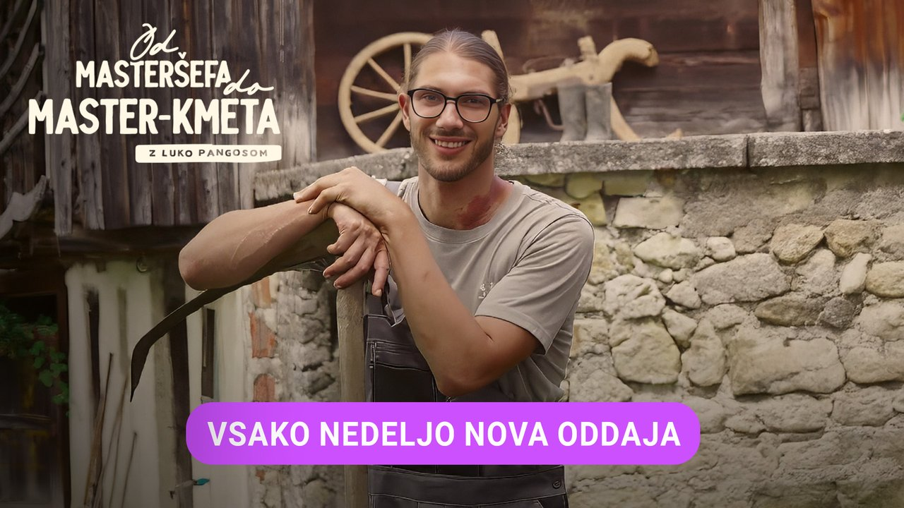
Dobre zgodbe evropskih projektov – oglaševanje
Radio in televizija
TV:
TV Slovenija – kratki promocijski videi in kolesarska dirka Po Sloveniji
POP TV – sodelovanje v novi oddaji Od Masteršefa do masterkmeta
2. oddaja NOVI PODEŽELANI - 4. 10.
4. oddaja LAŠKA PRSJAČA - 18. 10.
5. oddaja LAŠKA HIŠA - 25.10.
6. oddaja IHPS - 1. 11.
7. oddaja MOBILNA TRŽNICA - 8. 11.
Radio:
Val 202 (EU projekt, moj projekt 2026),
Radio Capris (vabilo na Bazar dobrih zgodb)

Slide 11
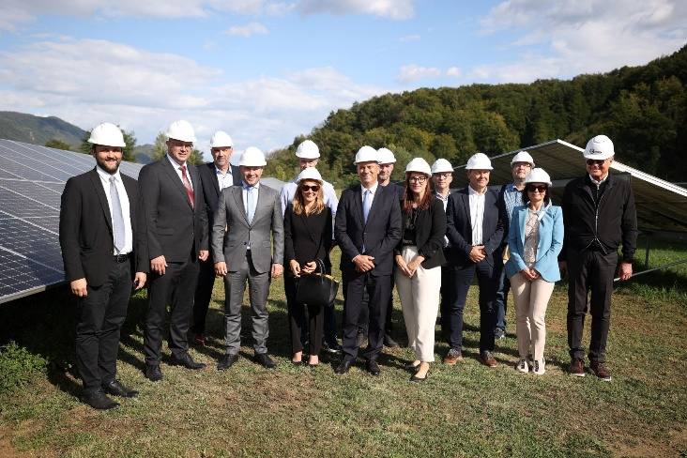
Komunikacijski dogodki velikih operacij in OSI
Izvedeni ESRR in SPP dogodki v letu 2026
Finančni instrumenti 2021-2027, 11. 3. 2026, SID banka
Izgradnja in vzpostavitev raziskovalne infrastrukture Fakultete za strojništvo Univerze v Ljubljani (RI UL FS), 5. 3. 2026
Odprtje sončne elektrarne Prapretno 2 in 3, 22. 9. 2026
Izgradnja centralnega operacijskega bloka in enote za intenzivno terapijo v SB Ptuj, 21. 10. 2026, Splošna bolnišnica Ptuj
Načrtovani ESRR dogodki v letu 2026
Draga medicinska oprema, 28. 10. 2026, Splošna bolnišnica Slovenj Gradec
Bazen Krško, 6. 11. 2026, otvoritveni dogodek v Krškem

Slide 12
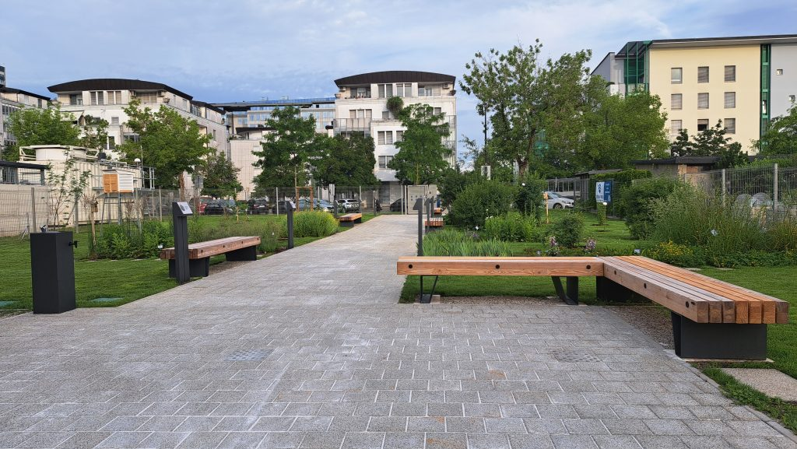
Komunikacijski dogodki velikih operacij in OSI
Izvedeni ESS+ dogodki v letu 2026
Posodobitev sistema socialnega varstva, 25. 9. 2026
Dan odprtih vrat za projekt Pridobitev izobrazbe, JŠRIPS, 22. 9. 2026
Izvedeni KS dogodki v letu 2026
Nadgradnja sistema za opozarjanje in osveščanje na vremensko pogojene izredne razmere ter prilagajanje nanje v spremenjenem podnebju – SOVIR (Odprtje fenološkega parka), 9. 6. 2026

Slide 13



Vizija kohezija in interaktivna svetovalka Ema
Vizija kohezija izhaja vsak mesec – sodelovanje z Interreg in NOO.
Svetovalka Ema je na voljo preko klepeta na evropskasredstva.si ali brezplačne telefonske številke 080 20 23 od ponedeljka do petka med 9. in 12. uro. V obdobju 1. 1. 2026–15. 10. 2026 smo preko tega orodja odgovorili na 180 vprašanj oz. sporočil.

Slide 14
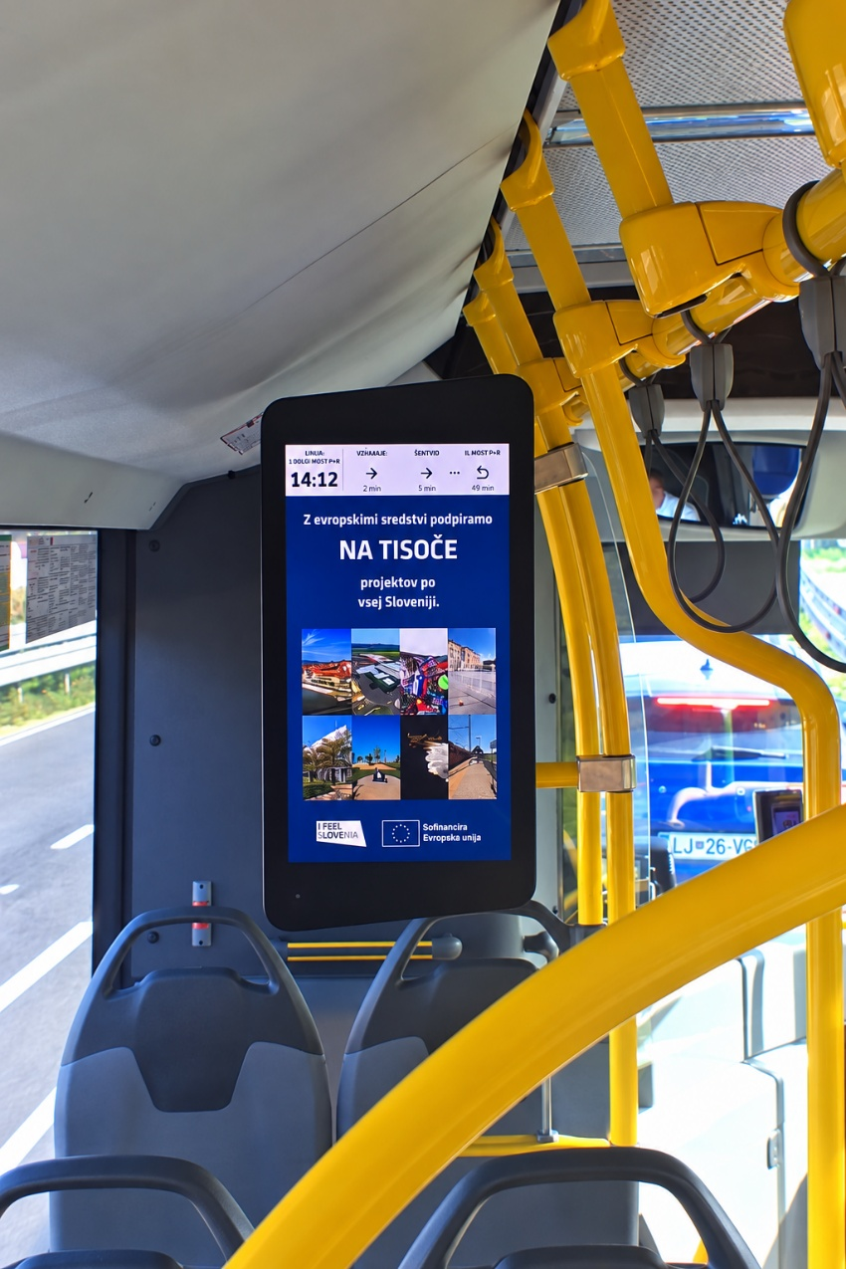
Aktivnosti do konca leta 2026
Oglaševanje na mestnih avtobusih v Ljubljani, Mariboru in Celju
Regionalno ozaveščanje na regijskih TV postajah preko reportaž
Kratki ozaveščevalni videi na TV Slovenija in obeh regijskih programih, TV Maribor in TV Koper
JMR
Komunikacijske aktivnosti na Regionalnih dnevih v Ankaranu 4. in 5. 11. 2026

Slide 15

Napoved za leto 2027
Spomladi 2027 – Tehnični seminar za komunikatorje EU
8. 5. 2027 – Bazar dobrih zgodb v MB (nadgradnja kampanje EU projekt, moj projekt
  70 let ESS
  20 let I feel Slovenia
Maj 2027 - VR aplikacija – virtualno doživetje EU projektov
Junij 2027 - Kolesarska dirka po Sloveniji
September 2027 - Kampanja z influencerjem (potopisni format)
Poljudni priročnik za črpanje EU sredstev

Slide 16


HVALA ZA VAŠO POZORNOST!
VPRAŠANJA / PRIPOMBE / PREDLOGI

